Slide 1

PEM PAL
СВА
Рабочая группа «Аудит на практике»
Учебный пример:
«Кадровая служба»
Жан-Пьер Гаррит ean-Pierre Garitte
Skopje
8 April 2019

Slide 2
Учебный пример: «Кадровая служба»
На основании предложенного сценария мы вывели ряд целей организации:
Как можно скорее получить наилучшие кадровые ресурсы (точка зрения правительства)
Провести процесс найма персонала эффективно, рентабельно, корректно и прозрачно (точка зрения подрядчика)
На основании этих целей внутренние аудиторы могут формулировать цели для себя.

Slide 3
Цели аудита (1)
Исходя из цели организации :
«Провести процесс найма персонала эффективно, рентабельно, корректно и прозрачно»
Мы формулируем цель аудита:
«Гарантировать, что процесс найма персонала проводится эффективно, рентабельно, корректно и прозрачно»

Slide 4
Цели аудита (2)
Цель аудита:
«Гарантировать, что процесс найма персонала проводится эффективно, рентабельно, корректно и прозрачно».
Эту цель можно разбить на несколько подцелей :
Гарантировать что потребности министерств верно учтены и отражены в верных критериях отбора претендентов.
Гарантировать, что положения законов и норм, регламентирующих защиту личной информации, соблюдаются.
Гарантировать, что претенденты своевременно уведомляются о статусе их заявлений.
Для того, чтобы достичь различных целей аудита, аудитору необходимо оценить соответствующие средства контроля и процессы.

Slide 5
Процессы, включённые в объём аудита
Подготовка уведомления о наличии вакансий
Работа с поступающими сообщениями по электронной почте
Работа с поступающими заявлениями
Порядок экзаменационного испытания
Процесс собеседования

Slide 6
Справочные базы
Концептуальные основы внутреннего контроля COSO
Внутренние процедуры (правительство)
Внутренние процедуры (подрядчик)
Нормативные положения в части защиты личной информации
Справочник по обеспечению качества

Slide 7
Необходимые навыки и квалификация
Анализ данных

Slide 8
Базовые риски, присущие разным процессам
Неверное понимание потребностей министерств
Несвоевременное уведомление кандидатов, которым было отказано
Заявления теряются в почте
Перспективные претенденты уже нашли работу
Утечка содержания тестовых заданий
Негативное освещение в СМИ
Факт подачи некорректных документов не обнаруживается
Собеседования не объективны
«Договорной» характер рейтинга претендентов
Нарушение прав в части защиты личной информации

Slide 9
Предполагаемые средства контроля, смягчающие риск (1)
Неверное понимание потребностей министерств
  Типовой шаблон/форма для определения потребностей
  После того, как форма заполнена, министерство предоставляет свои комментарии

Slide 10
Предполагаемые средства контроля, смягчающие риск (2)
Несвоевременное уведомление кандидатов, которым было отказано
  Утверждённые сроки уведомления претендентов
  Система для отслеживания статуса заявления
  Автоматическое обозначение заявлений, по которым вышел срок ответа
  Надлежащий надзор

Slide 11
Предполагаемые средства контроля, смягчающие риск (3)
Заявления теряются в почте
  Регистрация всех входящих сообщений по электронной почте
  Заявлениям присваиваются коды в зависимости от вакансии
  Рассматриваются только заявления, направленные на специально указанный адрес электронной почты

Slide 12
Предполагаемые средства контроля, смягчающие риск (4)
Перспективные претенденты уже нашли работу
  Утверждённые сроки уведомления претендентов
  Система для отслеживания статуса заявления
  Автоматическое обозначение заявлений, по которым вышел срок ответа
  Надлежащий надзор

Slide 13
Предполагаемые средства контроля, смягчающие риск (5)
Утечка содержания тестовых заданий
  Тестовые задания разрабатываются и хранятся в защищённом месте
  Доступ к тестовым заданиям только на основании служебной необходимости
  Можно предусмотреть практику, согласно которой содержание экзамена формируется из разных заданий в самый последний момент

Slide 14
Предполагаемые средства контроля, смягчающие риск (6)
Негативное освещение в СМИ
  Этим риском можно управлять только за счёт смягчения прочих рисков, которые могут привести к негативному освещению.

Slide 15
Предполагаемые средства контроля, смягчающие риск (7)
Факт подачи некорректных документов не обнаруживается
  Внедрить систему, которая могла бы с лёгкостью сопоставлять стандартные документы
  Составить «чёрный список» фальсифицированных ранее документов

Slide 16
Предполагаемые средства контроля, смягчающие риск (8)
Собеседования не объективны
  Лиц, проводящих собеседование, следует отбирать на основании конкретных знаний и квалификации
  Использовать типовой сценарий для проведения собеседования
  Проводящие собеседование используют систему балльной оценки
  Присутствие независимого наблюдателя во время собеседования

Slide 17
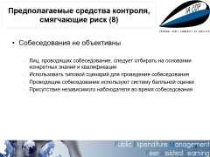
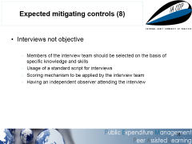
Предполагаемые средства контроля, смягчающие риск (9)
«Договорной» характер рейтинга претендентов
  Рейтинг претендентов выводится на основании результатов, которые они продемонстрировали
  Независимый наблюдатель, который следит за формированием рейтинга претендентов

Slide 18
Предполагаемые средства контроля, смягчающие риск (10)
Нарушение прав в части защиты личной информации
  Нормы в части защиты личной информации включены во внутренние процедуры и в весь процесс найма персонала
  Назначен ответственный за контроль соблюдения нормативных положений

Slide 19
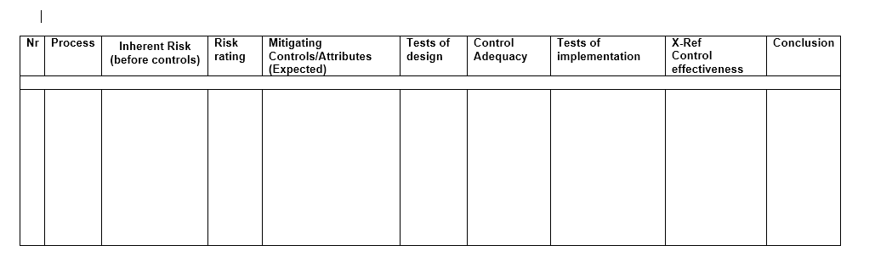
Матрица риска/контроля

Slide 20
Вопросы и ответы

